Slide 1


Домашнее задание!!!

Slide 2
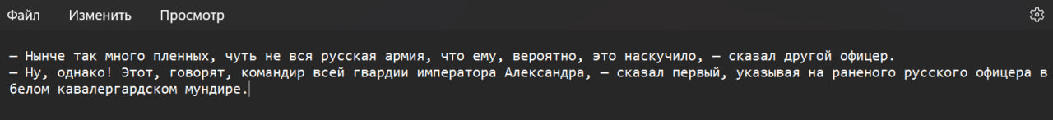
1а) функция, перемножающая ASCII коды
Функция получает на вход файл и, считывая его посимвольно, перемножает ASCII коды символов, но при достаточно большом объеме текста, произведение становится слишком велико и переменная ни одного из существующих типов данных не способна такое число в себя вместить. Поэтому реализуем long digit class и поместим произведение в объект этого класса. Таким образом, из исходного текста:

Slide 3
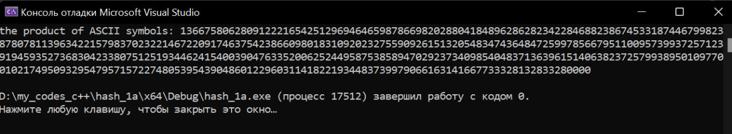
1а) функция, перемножающая ASCII коды
Результат работы функции:

Slide 4
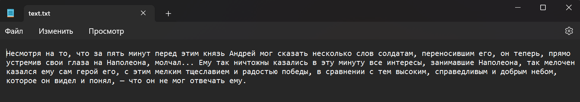
1б) статистика встречаемости букв
Функция считывает ASCII коды текста и записывает в массив букв количество появления каждой буквы в тексте.
Функция на вход получает:

Slide 5
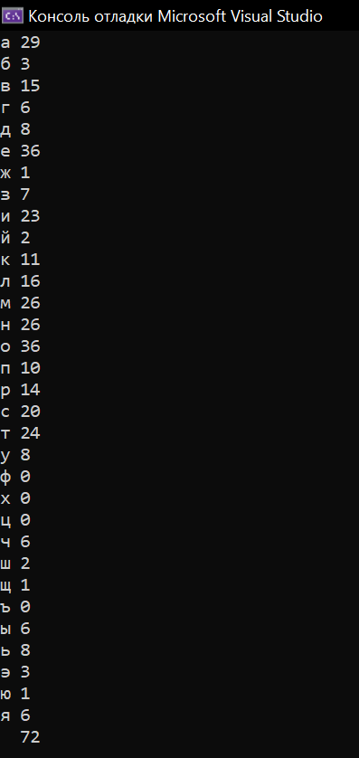
1б) статистика встречаемости букв
Вывод функции:

Slide 6
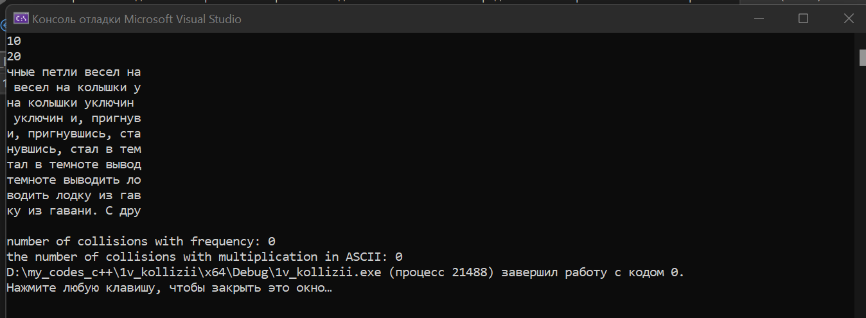
1в) эксперимент по выявлению числа коллизий
Программа выбирает рандомный кусок текста книги и сравнивает выводы двух первых функций. Количество коллизий практический всегда равно нулю. Рассмотрим вывод при анализе 10 кусков текста длины 20 символов.

Slide 7
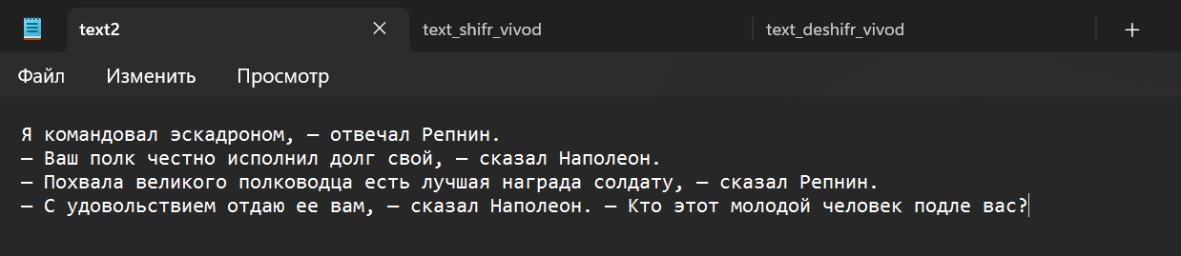
2а) функция-шифровальщик
Функция получает на вход файл с текстом, который необходимо зашифровать:

Slide 8
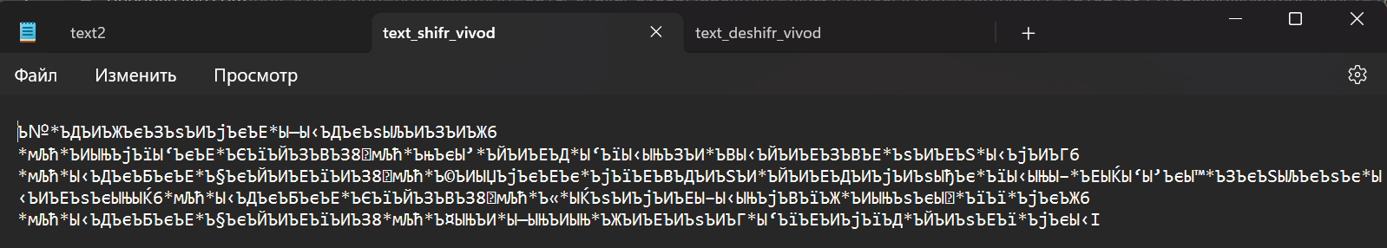
2а) функция-шифровальщик
На выходе функция имеет некоторый шифр, полученный сдвигом кодов ASCII

Slide 9
2б) функция-дешифровальщик
Полученный предыдущей функцией шифр необходимо расшифровать с помощью сдвига кодов ASCII обратно на место. Полученный в результате работы предыдущей функции шифр:

Slide 10
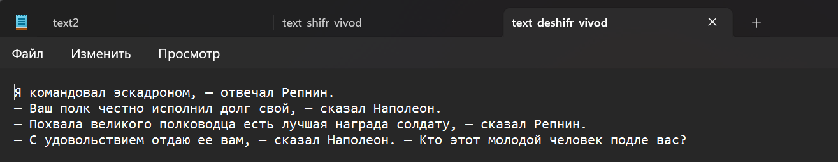
2б)функция-дешифровальщик
В результате работы дешифровальщика должен получиться исходный текст, переданный в первую функцию. Результат вывода:

Slide 11
2в)
я очень старалась но у меня не получилось(((

